Slide 1
Муниципальное дошкольное образовательное автономное учреждение
«Детский сад №48 «Гномик» с приоритетным осуществлением художественно- эстетического развития»
Развитие чувства ритма у детей дошкольного возраста
Подготовила
музыкальный руководитель
Поспелова Виктория Евгеньевна
Орск
2021

Slide 2
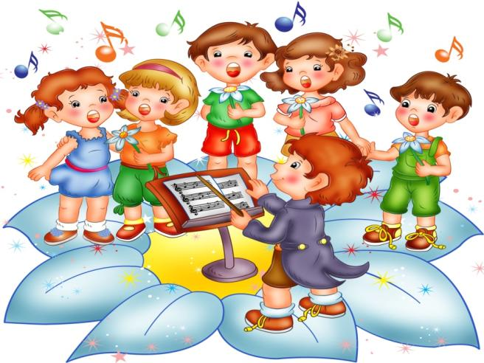
В любой музыке есть ритм. В любом ритме есть жизнь.
Айшек Норам

Slide 3
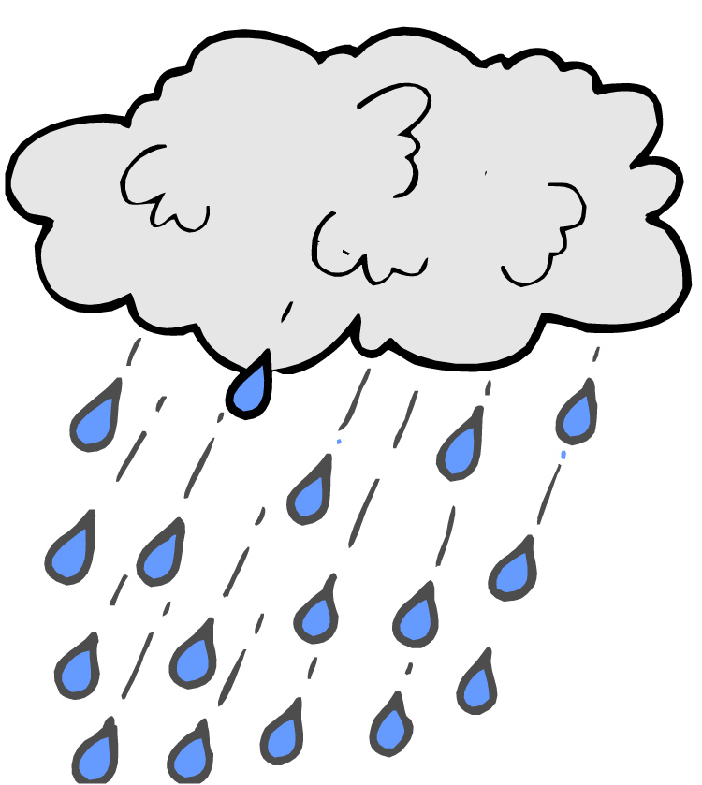


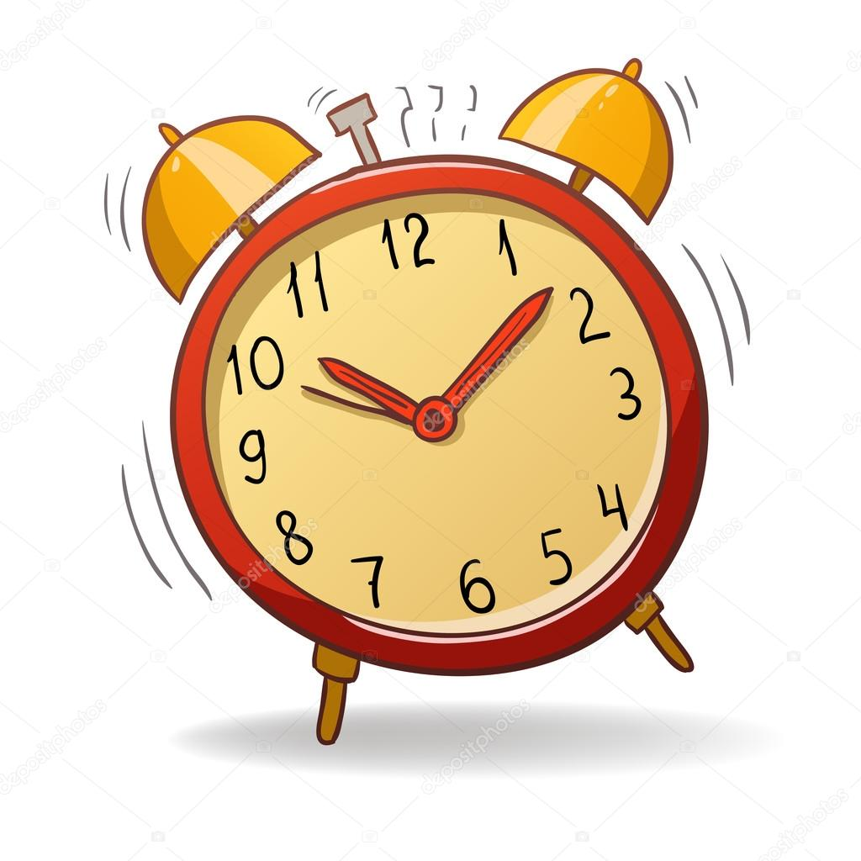

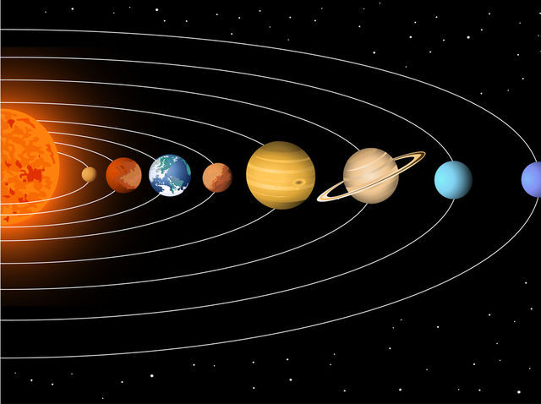
Ритмы нас окружают с рождения

Slide 4
Актуальность
Ритм – это чередование различных длительностей звуков в музыке. Чувство ритма – это способность активно (двигательно) переживать музыку, чувствовать эмоционально выразительность музыкального ритма и точно его воспроизводить. Т.к. чувство ритма образует основу эмоционального восприятия музыки, для воспроизведения ритма применяют все виды музыкальной деятельности : слушание музыки, пение, музыкально – ритмические движения, музыкальные игры, элементарное музицирование.
Музыкальная деятельность невозможна без развитого чувства музыкального ритма, которое является одной из основных музыкальных способностей ребёнка.

Slide 5
Учить детей слышать различные ритмические отношения в музыке, умению передавать их хлопками, голосом, движением.
Развивать эстетическое восприятие, музыкальную память, внимание.
Развивать выразительность танцевальных движений.
Добиваться ритмичной игры на музыкальных инструментах.
Задачи

Slide 6
Музыкально-ритмические движения
Игра на музыкальных инструментах
Игры с предметами
Развитие чувства музыкального ритма
Ритм в стихах
Игры с картинками
Ритмические игры со словом
Ритмические карточки

Slide 7



Развитие чувства ритма ребенка
Активизация мелкой и крупной моторики, речевых центров
Развитие творческих способностей, интереса к импровизации и самостоятельной музыкальной деятельности
Развитие эмоциональной составляющей, психологичес-кого комфорта
Развитие коммуникативных навыков, социализация ребенка

Slide 8
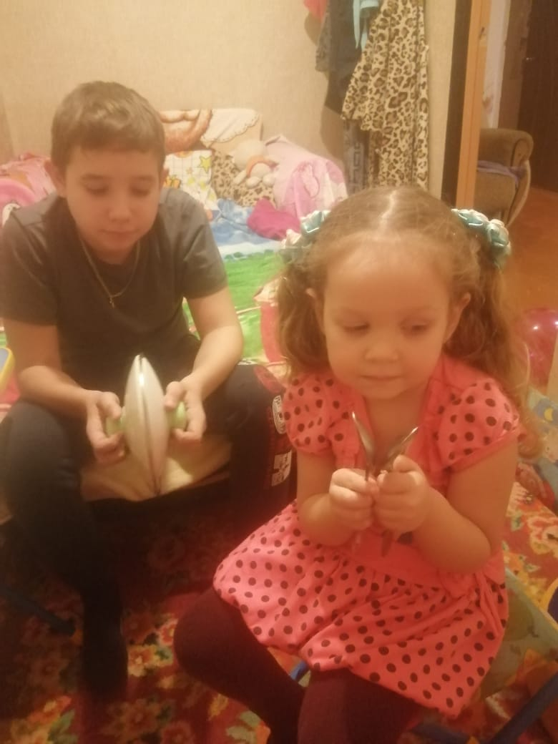
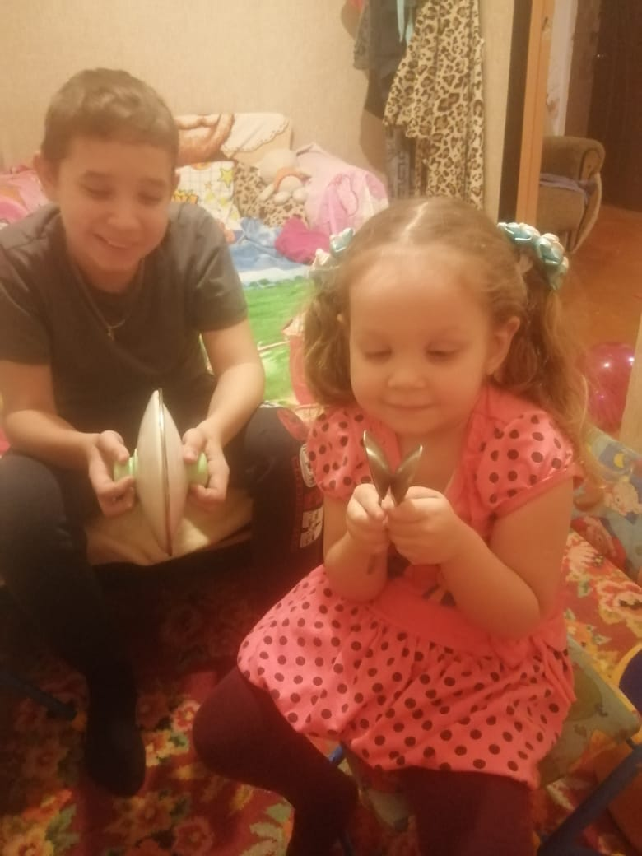
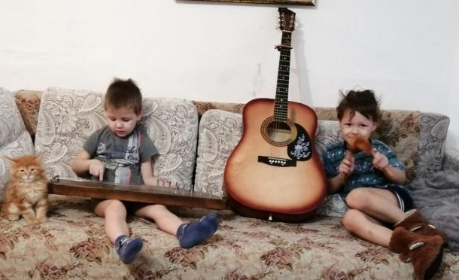
Развиваем чувства ритма дома
Для родителей проводились консультации, мастер-классы по развитию чувства ритма, созданию различных шумовых инструментов из подручных материалов, способы их применения. С помощью этого родители развивали чувства ритма у детей в период пандемии.

Slide 9
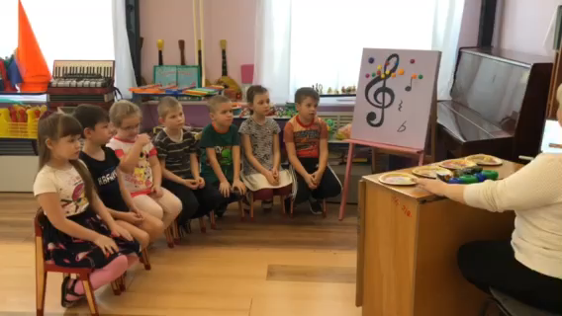
Игра «Лови ритм»

Slide 10
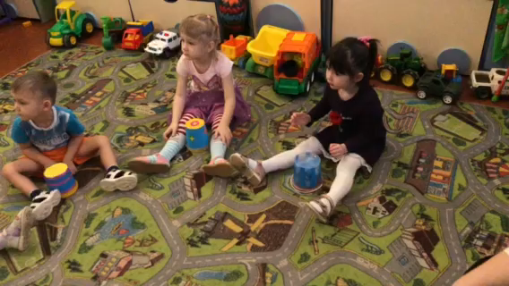
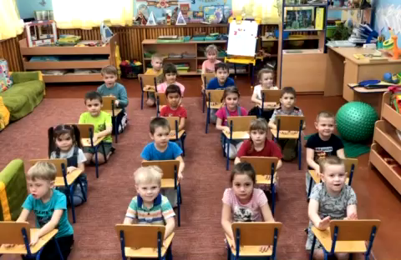
Игра «Ку-чи-чи»

Slide 11
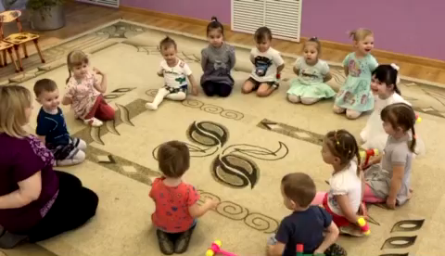
Игра «Веселые молоточки»

Slide 12
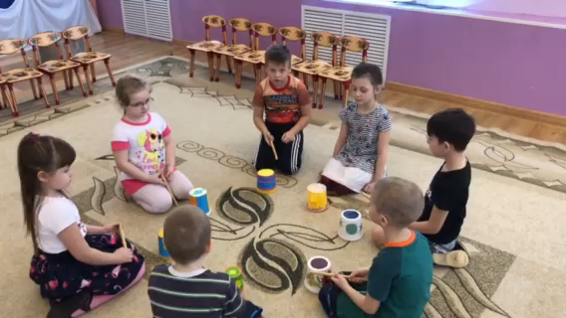
Игра на развитие чувства ритма с использованием деревянных палочек

Slide 13
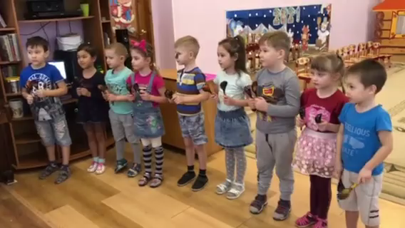
Игра «Лесные звери»

Slide 14
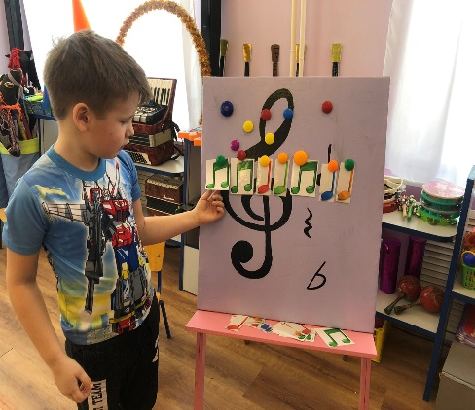
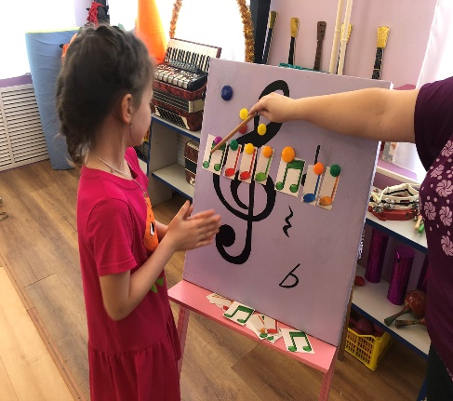
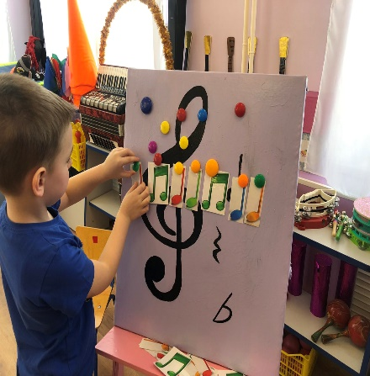
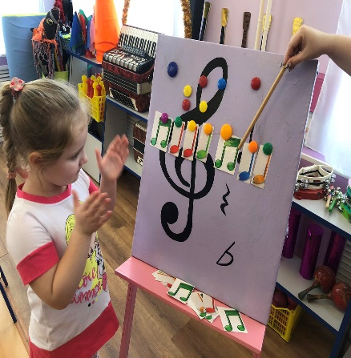
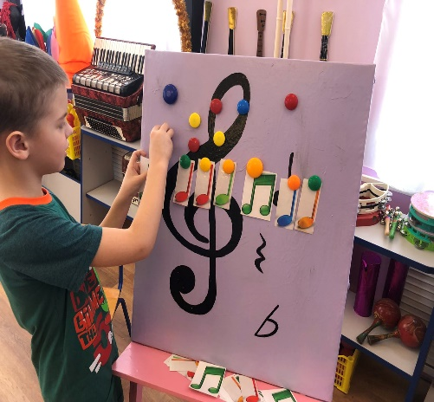
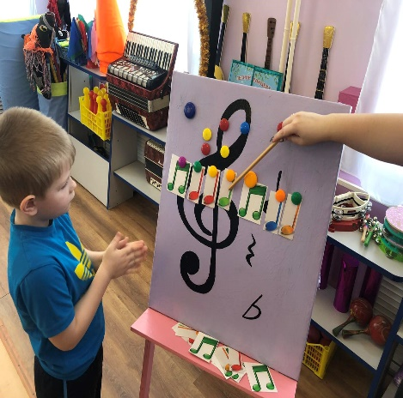
Игра «Маленький композитор»
Цель: Развитие чувства ритма у детей
1 вариант игры: Но мольберте расположены нотки(четвертные и восьмые) детям необходимо
пропеть и прохлопать данную мелодию. Четвертные поются «Та», Восьмые – «Ти»
2 вариант игры(парная игра): Ребенок сам выставляет нотки мольберте, другой должен прохлопать этот ритм

Slide 15





«Мишки и мышки»
(«Шаг,шаг, бегать-бегать»)

Slide 16
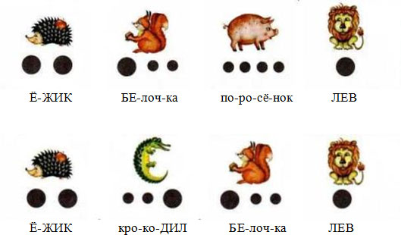
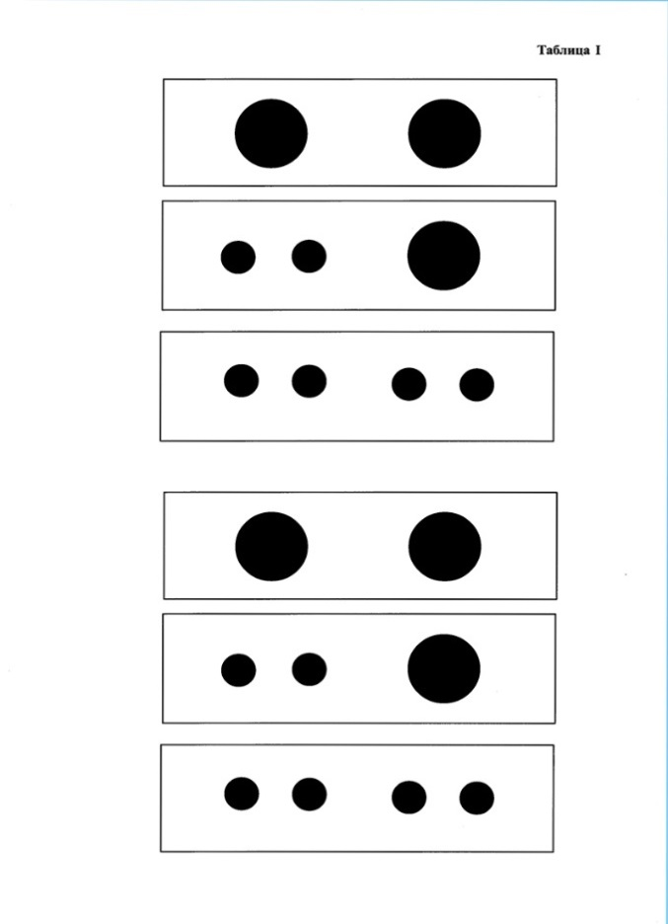
Ритм в словах
Когда ритм становится зримым:
1. Произнеси и прохлопай
2. Сосчитай хлопки и соотнеси с картинкой

Slide 17
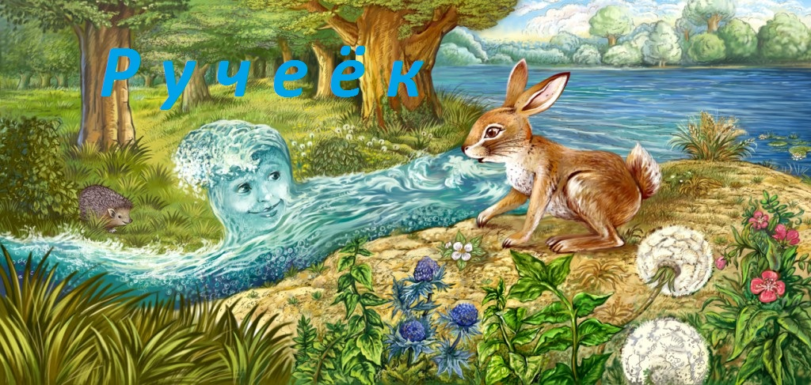
Интерактивная игра«Веселый ручеек»

Slide 18
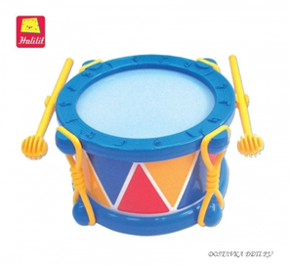

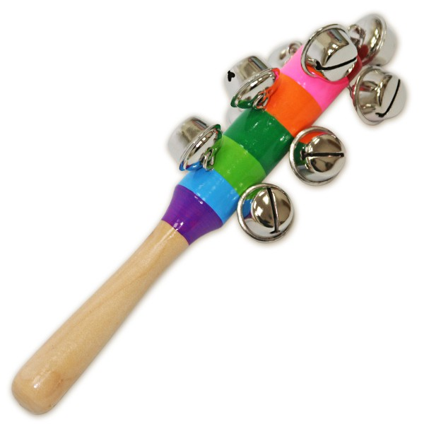


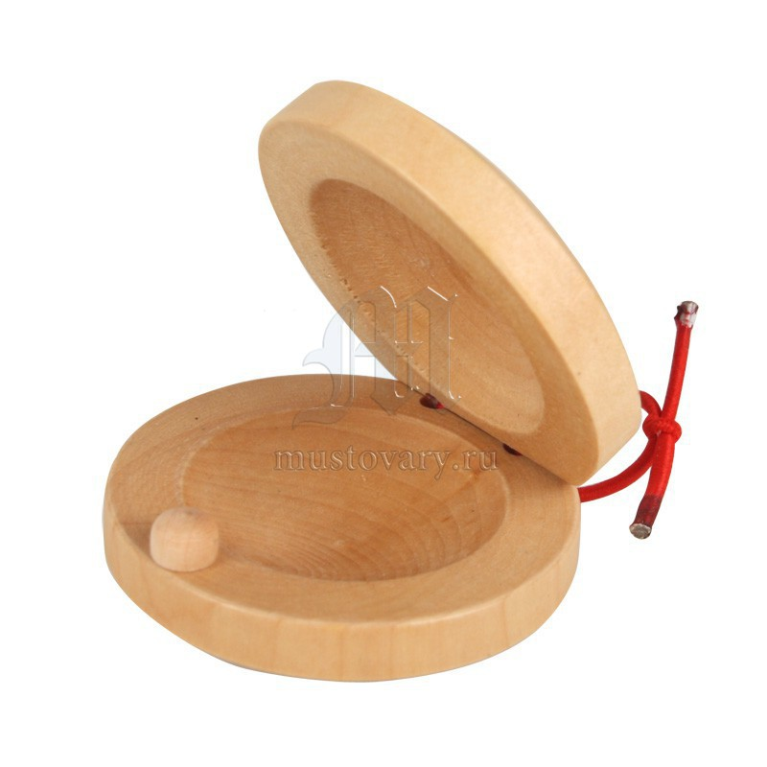
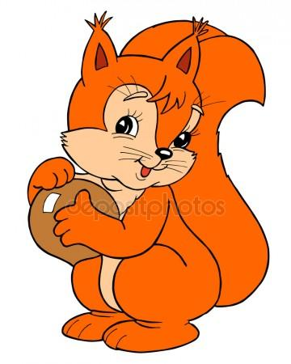
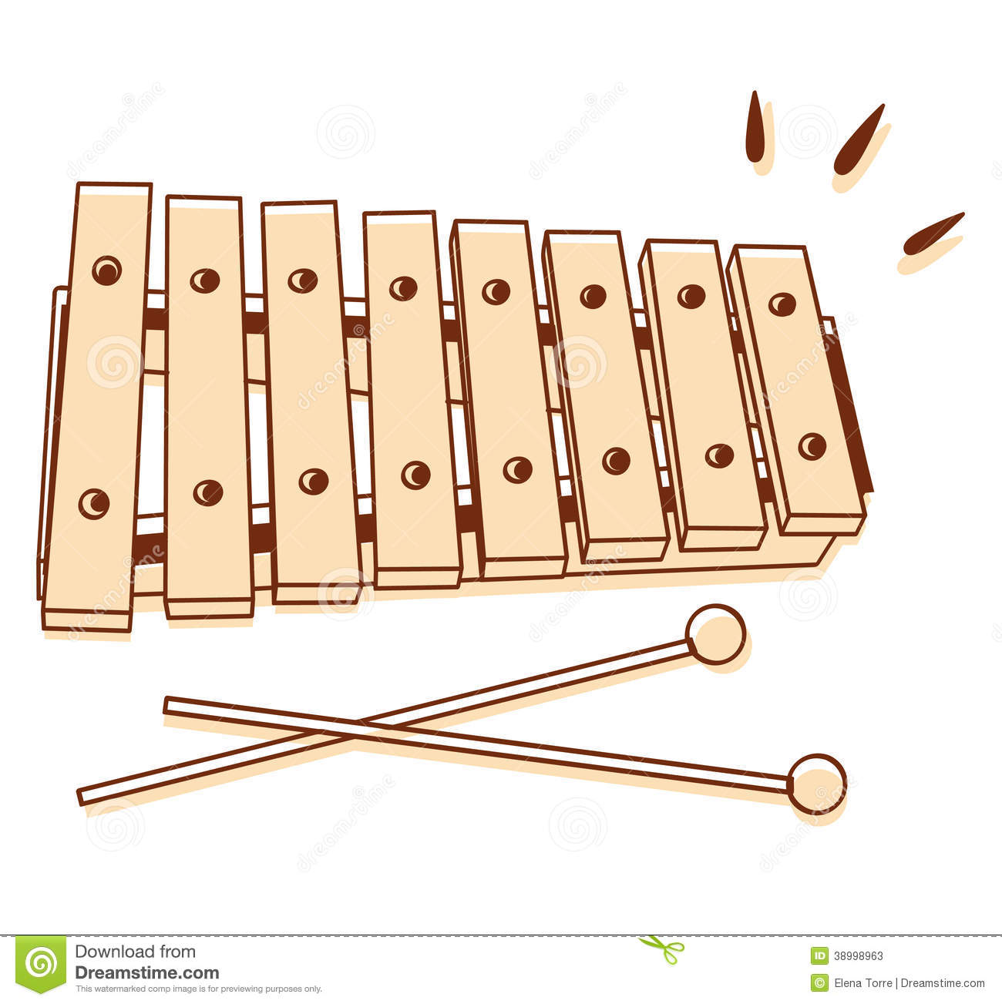
Ручеек в лесу бежал и зайчонка повстречал.
Тра-та-та, тра-та-та – лапками по пню стучал
Ручеек зайчонку вторит: Дзынь-дзынь-дзынь, дзынь-дзынь-дзынь
Колокольчик их услышал: Динь-динь-динь, динь-динь-динь
Белочка спустилась с ветки и орешками – хрум-хрум
Тук-тук-тук – с березы дятел.
Ох, какой поднялся шум!

Slide 19
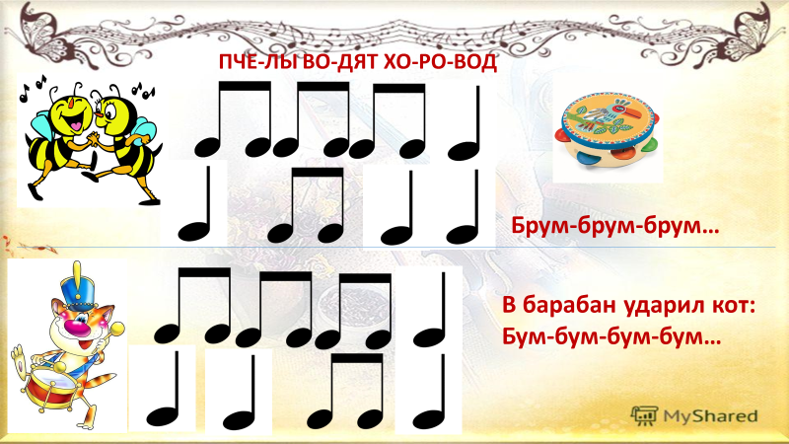
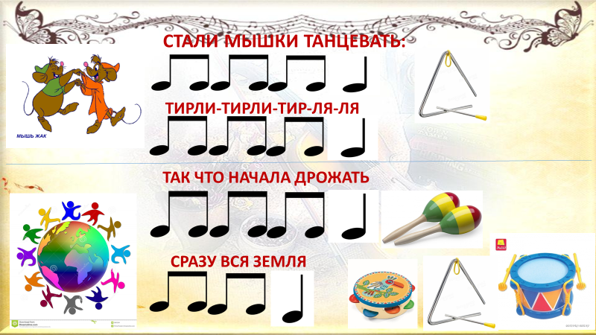
Ритм в стихах

Slide 20

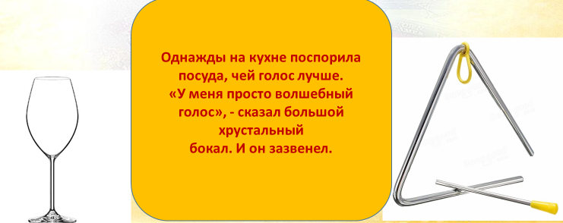
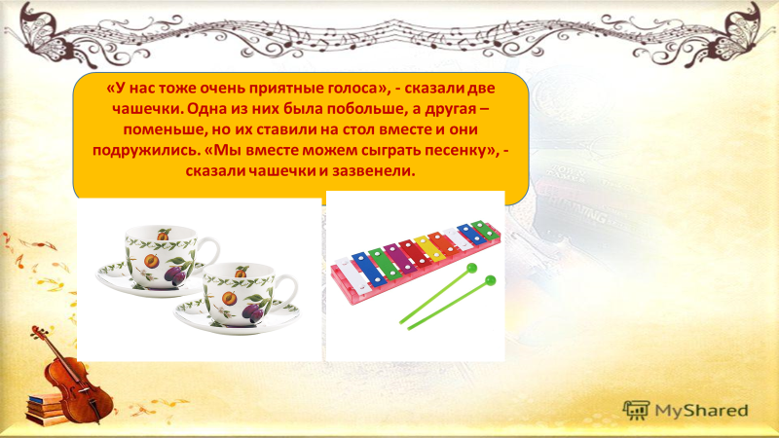
«Сказка-шумелка»
ЧЕЙ ГОЛОС ЛУЧШЕ

Slide 21
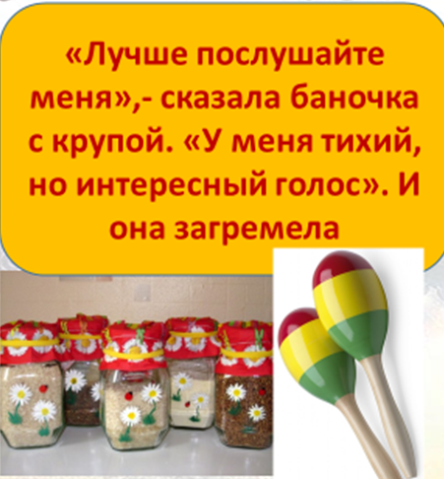
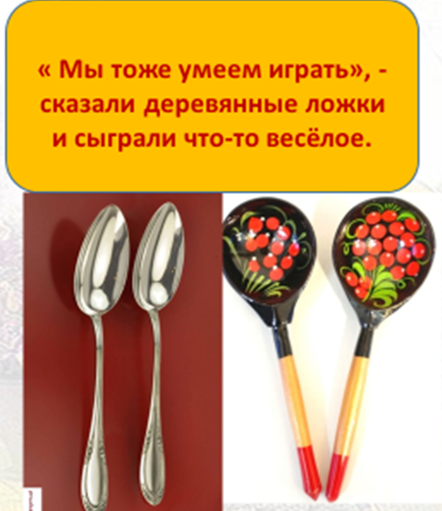

Slide 22
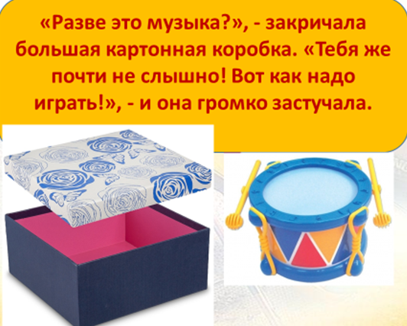
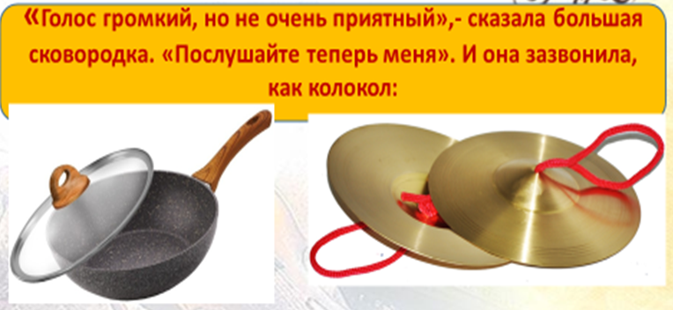

Slide 23
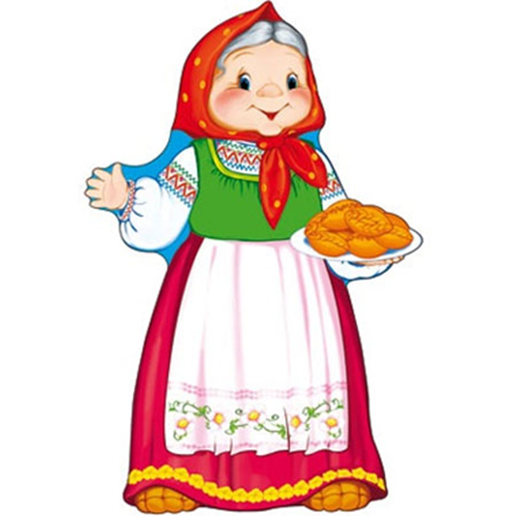
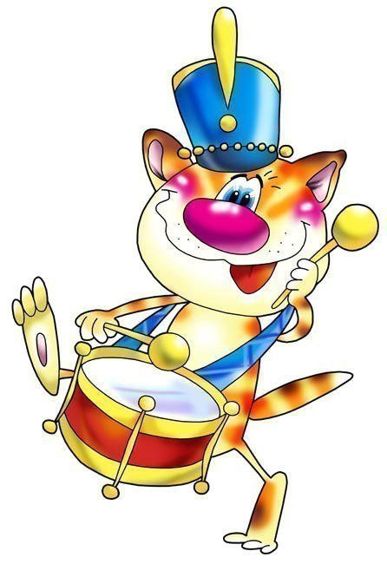
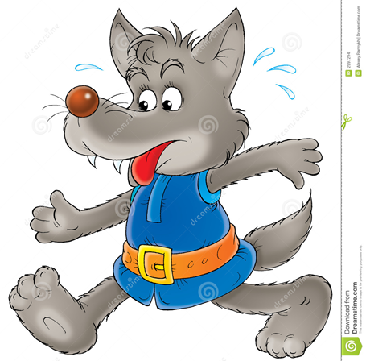
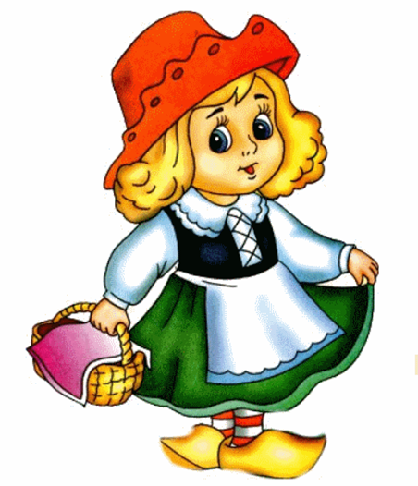
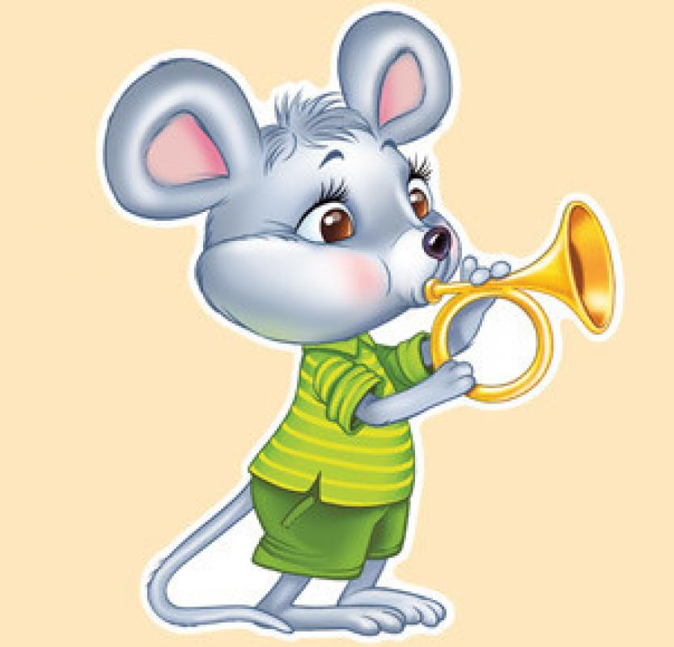
Но тут Катенька, которая стояла под дверью и всё слышала, закричала:
«Бабушка! Я нашла музыкальные инструменты!
Идем на кухню!»
И она включила магнитофон, и все стали играть под музыку,
а бабушка запела. И это был самый лучший голос.

Slide 24
Музыкально-ритмические навыки составляют основу упражнений с музыкальными заданиями. Они подводят дошкольников к пониманию законов ритмического строения музыкальных произведений, учат разбираться в многообразии характера музыки.
При правильно подобранных музыкально- ритмических упражнений у детей будут развиваться все виды музыкального слуха:
звуковысотный
метроритмический
ладогармонический
тембровый
динамический
У детей разовьётся слуховая память.
Дети научатся понимать ритмическое строение музыкальных произведений.
Дети будут чётко выполнять танцевальные движения, т.к. повысится двигательная активность у детей.
Развитие чувства ритма повлияет на развитие речевой активности детей.

Slide 25
БЛАГОДАРИМ ЗА ВНИМАНИЕ!

